Slide 1

bij de NLP-workshop “Vind je missie”
voor een waardevol model van jouw wereld
Welkom!
Volksuniversiteit Zwolle
Stadkamer, 6 december 2018

Slide 2

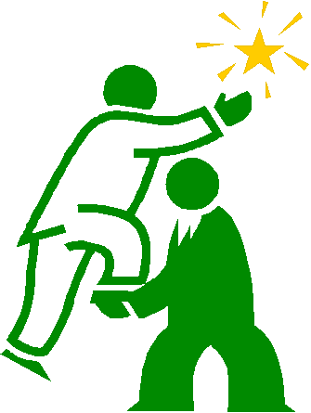
Programma voorjaar 2019
NLP cursusprogramma ‘Je Ongekende Vermogens’
10 lessen van 3 uur op dinsdagavonden 19.00-22.00
Week: Onderwerpen:
Doelen, Wat is NLP? Introductie, Vooronderstellingen
Zintuiglijke scherpzinnigheid
NLP-communicatiemodel, Neurologische Niveaus
Rapport
Representatiesystemen
Ankeren
Taal 1 chunken
Taal 2 Metamodel, (Metaforen)
Taal 3 Miltonmodel, (Geweldloze Communicatie)
Herkaderen, Doelen, Presentatie, Evaluatie, Certificering, Afsluiting

Slide 3
Structuur van de NLP cursussen
Volksuniversiteit cursussen van 10 avonden van 3 uur
NLP Basiscursus 30 uur
3 Vervolgcursussen 3 x 30 = 90 uur
NLP Practitionerexamen 10 uur
Samen NLP Practitioner 130 uur
NLP Practitioner 130 uur
NLP Masterpractitioner 130 uur
NLP Trainersopleiding 130 uur
Assisteren bij NLP Practitioner 130 uur
NLP Trainersexamen 26 uur

Slide 4



Verwachting vertellen
Luisteren
en Presenteren
Wat verwacht je van deze NLP workshop?
Vertel iets over jezelf….
2 x 1 min,
Deel de essentie (1/2 min)
K+
Folders

Slide 5
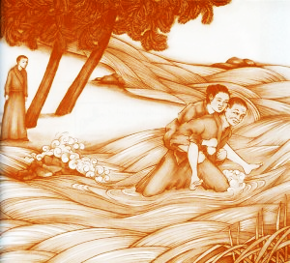
Wat ‘overkomt’ zoal in het leven?
De twee monniken en de vrouw
Welke beperkende overtuigingen houden je van jouw missie in je leven af?
Hoe maak je er versterkende overtuigingen om datgene te doen waar je echt naar verlangt?

Slide 6
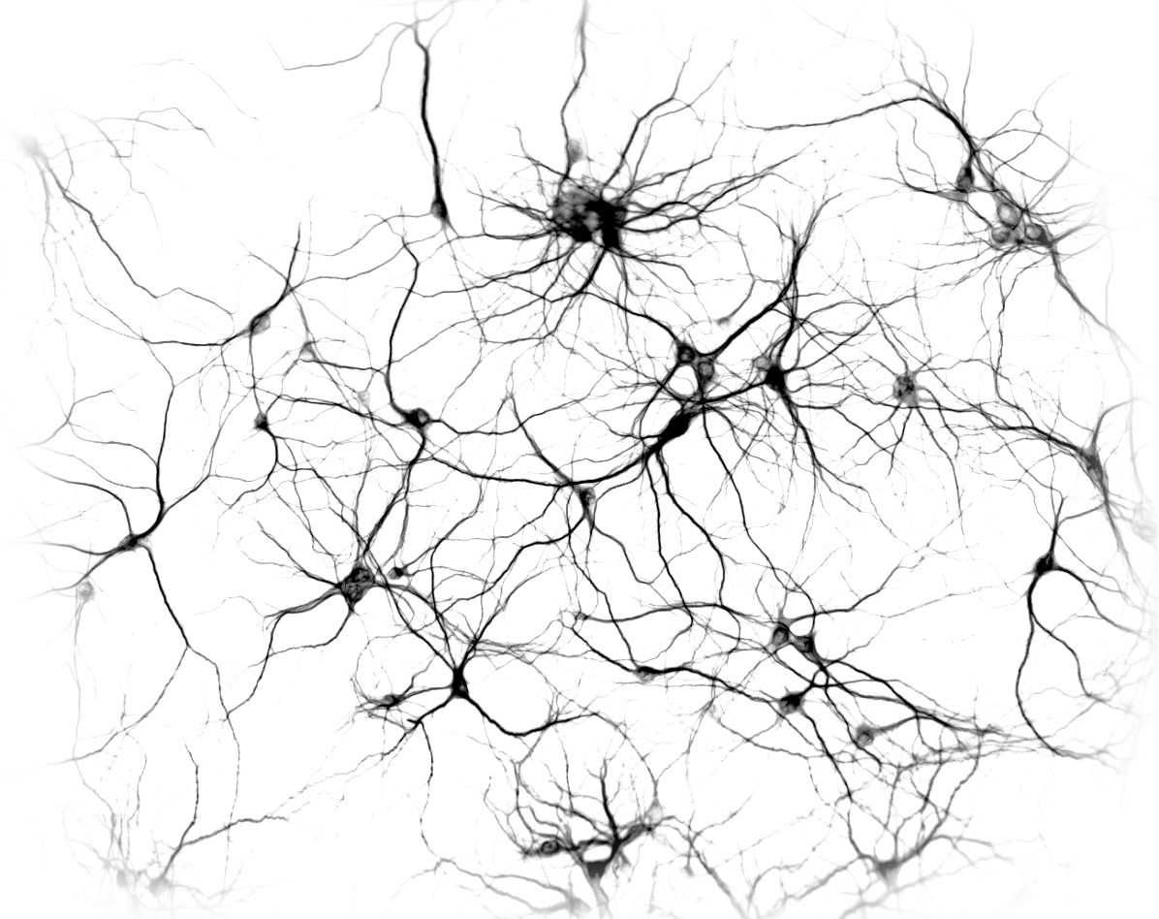
4. Wat is NLP?
Neurologisch: Alles wat we meemaken wordt via onze zintuigen en onze zenuwen (neuronen) naar het centrale zenuwstelsel getransporteerd en opgeslagen in ons geheugen.
Linguïstisch: Communiceren doen we door middel van gesproken taal (lingua = tong of taal). Het lichaam heeft ook zijn taal dit zijn houdingen, gebaren, toonhoogtes, gezichtsuitdrukking en ander non-verbaal gedrag.
Programmeren: Terwijl we communiceren kunnen we anderen, of anderen ons, iets bijleren, afleren of veranderen. We hebben invloed op ons eigen gedrag en dus ook op dat van anderen.
100 miljard zenuwcellen

Slide 7
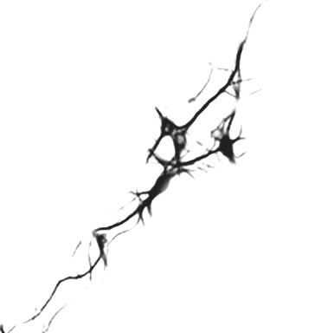
Wat gebeurt er als je meer focust op iets?

Slide 8

De toolkit van NLP:Neuro Linguïstisch Programmeren
Wat zijn de NLP gereedschappen?
Focussen
Ankeren
Betekenis geven
Wijzer worden
Doen
Loslaten
Accepteren
De structuur leren veranderen
Respecteren
Interne voorstelling veranderen
Herkaderen
3 waarnemingsposities
Kiezen voor de hoogste neurologische niveaus
Uitgaan van voor-onderstellingen
Rapport maken
Versterkende overtuigingen opbouwen
Hulpbronnen aanboren
Zelfvertrouwen vergroten

Slide 9
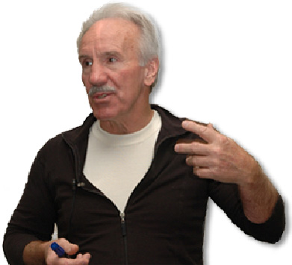
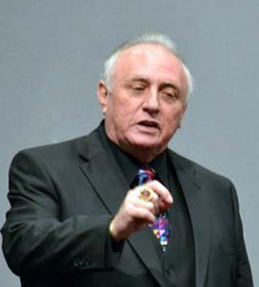
5. Wie is wie in NLP?
Dr Richard Bandler
Prof. Dr. John Grinder
samen met een groep jonge wetenschappers ontwikkelden zij NLP in de vroege 70-er jaren in de VS, Californië.
Bandler: gestalt-therapeut en informatie wetenschapper.
Grinder: een linguïst, taalwetenschapper.
Zij waren geïnteresseerd in hoe mensen elkaar beïnvloeden.
Vooral om in staat te zijn om gedrag te leren , zoals effectiviteit en succes verkrijgen.

Slide 10
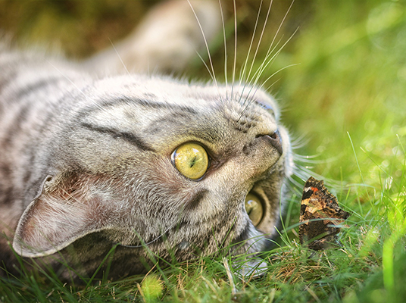
De drie levensvragen
1. Waar focus je op?
2. Welke betekenis geef je er aan?
Spelgoed of voedsel?
3. Wat doe je?
Spelen of eten?

Slide 11
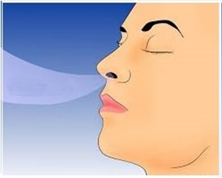
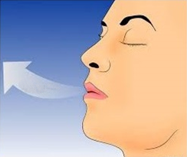
Focus op ademen
Spreek de volgende woorden uit:
(Eén woord of zinsdeel per ademhaling)
Ik adem in
in
Ik adem uit
Ik adem diep in,
Ik adem langzaam uit.
In adem kalm in,
Ik adem uit en ontspan.
Ik adem in en glimlach,
Ik adem uit en laat los.
Ik adem in dit moment,
Ik adem uit in dit heerlijke moment.
uit

Slide 12


Waar focus je op?
MOGELIJK
ONMOGELIJK
ON
ON MOGELIJK

Slide 13
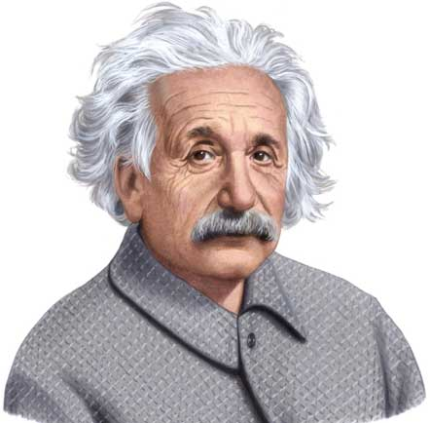
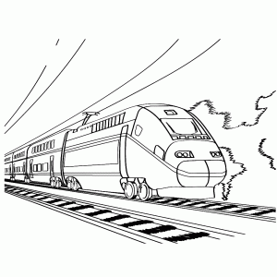
Hoe nemen we waar?
Trein A rijdt 100 km per uur.
Als jij op het perron til staat ervaar je trein A als zeer snel bewegend .
Als jij in trein B zit die over een ander spoor ook met 100 km per uur als deze trein A rijdt, zie je trein A alsof hij stilstaat.
Maar dan lijkt het net of het perron met 100 km. Langs rijdt.
Einstein: De kaart is niet het gebied
De zintuiglijke waarneming geeft niet de werkelijkheid weer.

Slide 14



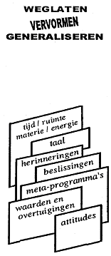


Hoe Communiceer je?
De Kaart …………..
> ………….. is niet …………….….. >
Het Gebied
Interne
Voorstelling
FILTERS
Weglaten
Vervormen
Externe
Prikkel
Generaliseren
Stemming
Z I N T U I G E N
Fysiologie
Taal/Gedrag

Slide 15
Interne
Voorstelling
Wat zijn de verschillen in interne voorstellingen?
Oefening NLP communicatiemodel
Schrijf ten minste 5 woorden op
die bij je op komen als je het woord “Zwolle” hoort.
Hoeveel van deze woorden, die jij opgeschreven hebt,
denk je dat door iedereen zijn opgeschreven?

Slide 16
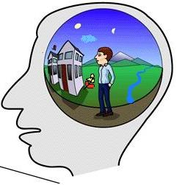
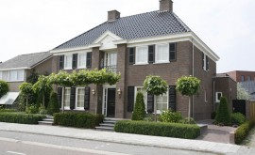
De kaart is niet het gebied
(de interne voorstelling die je maakt
van de werkelijkheid is niet de werkelijkheid)
Het gebied
(de werkelijkheid)
De kaart
(de interne voorstelling)

Slide 17

Waar wil je naar toe in jou leven?
Wat is jouw missie?

Slide 18
Neurologische niveaus
6 Missie
Hetgeen richting geeft aan ons leven: Zingeving, missie, doel
5 Identiteit
Persoonlijkheid: ‘ik ben’. Op dit niveau spelen ook de emoties. Je zelfgevoel.
4 Waarden en Overtuigingen:
4a Waarden en normen, gedachten en ideeën. Alles wat geen feit is.
4b Overtuigingen. Datgene wat voor jou belangrijk is en wat je aanneemt dat waar voor je is.
3 Vaardigheden
Vermogens, hulpbronnen, kwaliteiten, wat je kunt.
2 Gedrag
Alles wat je kunt zien en horen van de ander, wat je als het ware op video vast kunt leggen.
1 Omgeving
Alles wat om je heen is, de context en de tijd.

Slide 19
Neurologische Niveaus
(Bateson/Dilts)
Missie
Wat is het meest belangrijke
in jouw leven?
Identiteit
Wie ben je?
Overtuigingen/
Waarden
Waarom?
Vaardigheden
Hoe? Welke
vaardigheden?
Gedrag
Wat doe je?
Omgeving
Waar? Wanneer?

Slide 20
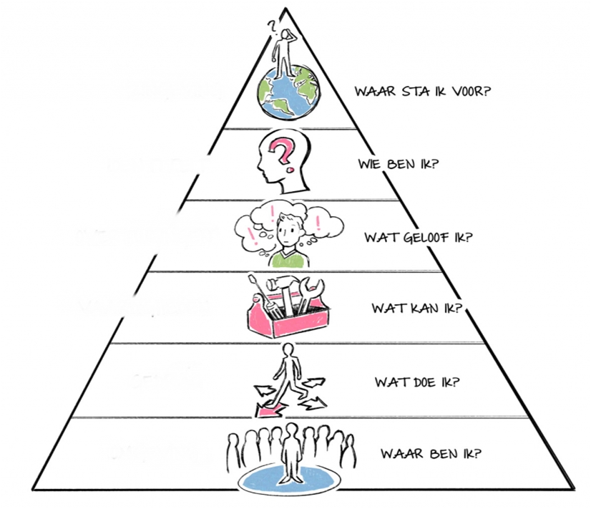
Missie
Zijn
Identiteit
Waarden
Overtuigingen
Hebben
Vaardigheden
Gedrag
Omgeving

Slide 21
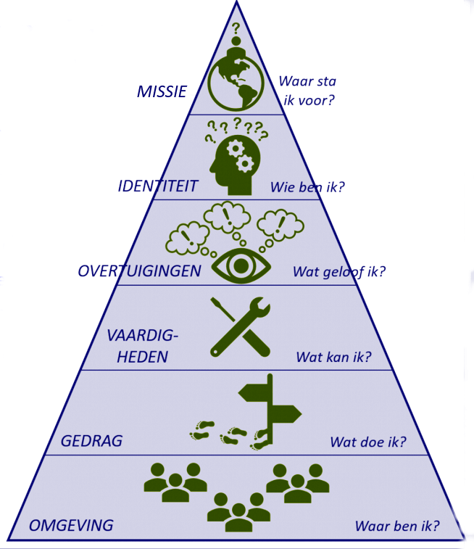
Eigenschappen van het model van neurologische niveaus:
Een hoger niveau heeft meer invloed op een lager gelegen dan andersom
De onderste 4 niveaus gaan over "hebben“ bovenste gaan over "zijn“
Het systeem werkt het best wanneer alle lagen uit het model dienend zijn aan het hoogste niveau en dus in lijn zijn met elkaar (congruentie).

Slide 22
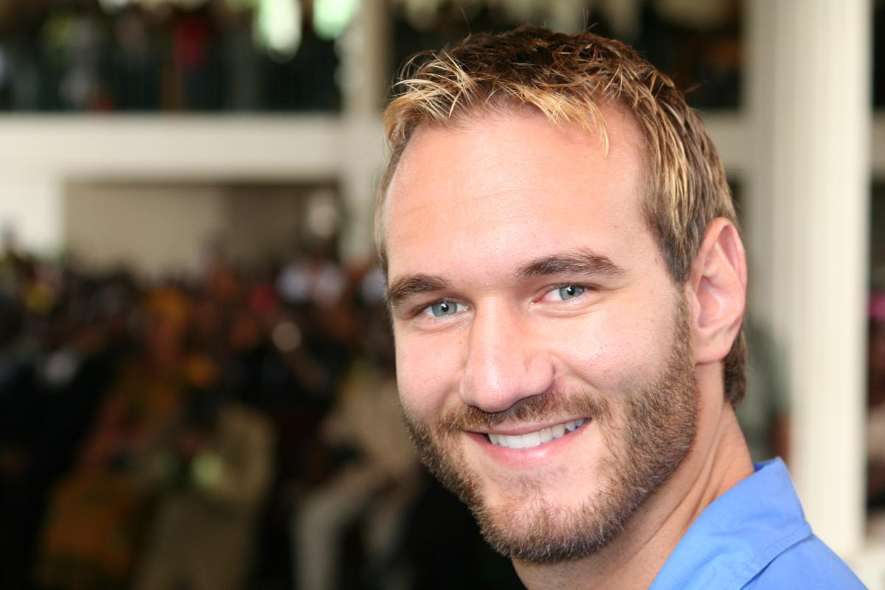

Wat communiceer je met jezelf?
Hoe goed kun je focussen op wat je hebt?
Heb jij beperkingen?
Kijk naar Nick Vujicic

Slide 23
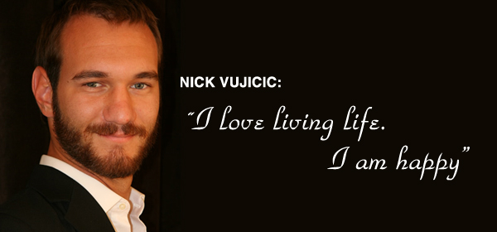
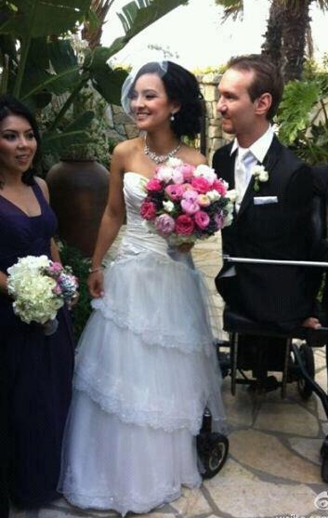
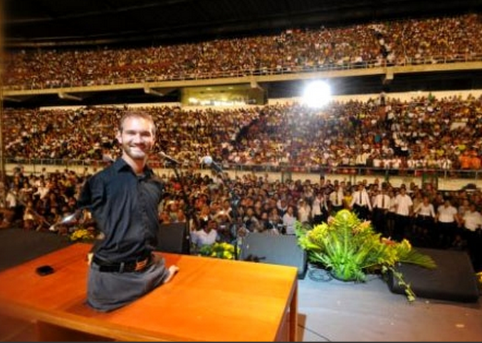
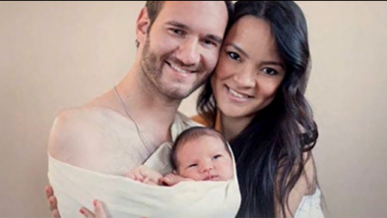
Wat zijn de neurologische niveaus van Nick?

Slide 24
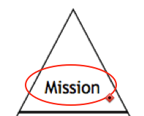





Oefening met de Neurologische Niveaus
Missie
Hoe is jouw situatie als het probleem is opgelost op niveau:
Identiteit
Overtuigingen,
Waarden
Vaardigheden
Alsof het Probleem is opgelost
Gedrag
Probleem
Omgeving
Start

Slide 25
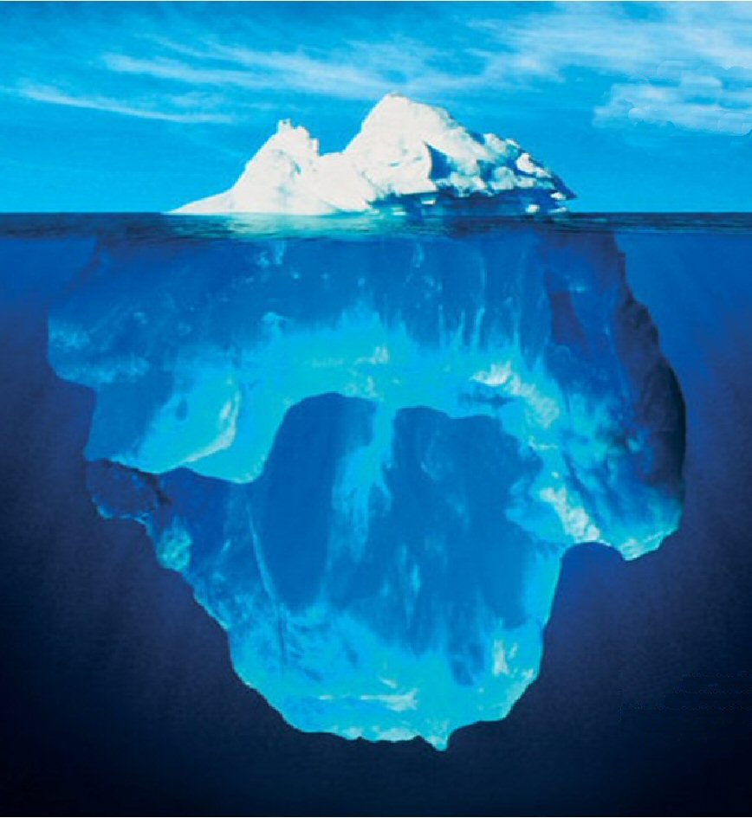

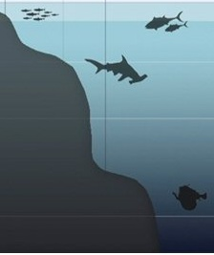
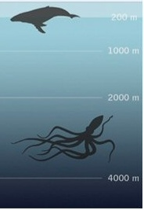
het bewuste = topje van de ijsberg
het bewuste = golfje aan oppervlak
het bewuste verwerkt
60 bits/sec
het onbewuste = onderwater deel van de ijsberg
het onbewuste verwerkt 11.200.000 bits/sec
het onbewuste = de oceaandiepten

Slide 26
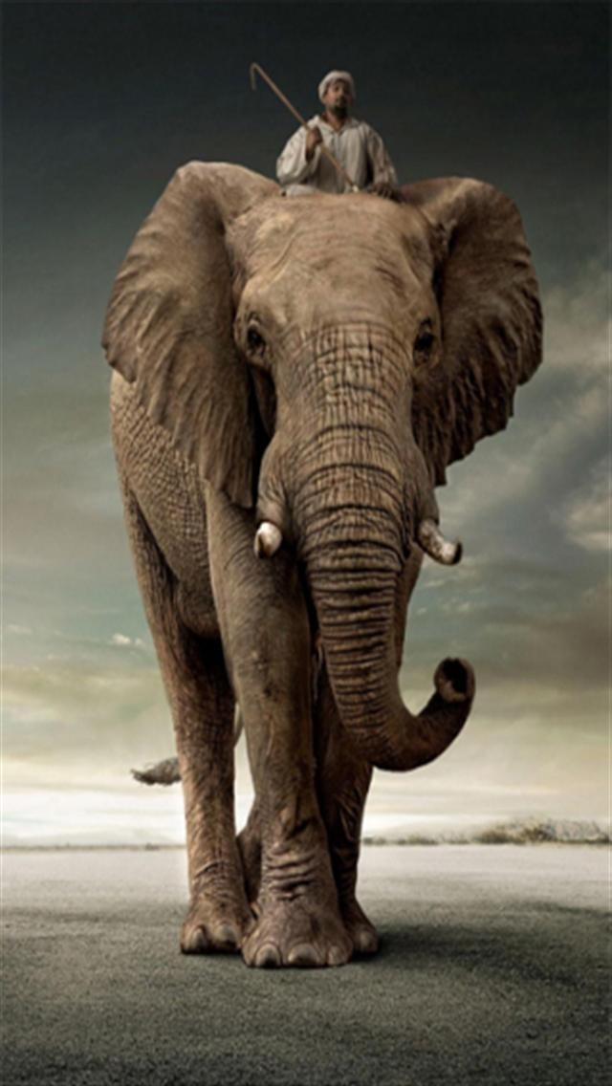
De functies van het onbewuste
bewuste
onbewuste
Als de berijder een duidelijke boodschap doorgeeft aan de olifant, gaat deze de weg die het bewuste wil.
De olifant vermijdt gevaar, zoals het onbewuste ook doet.

Slide 27
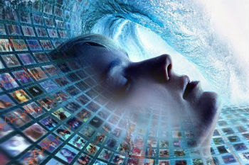
De functies van het onbewuste
  Slaat herinneringen op:
    chronologisch en
    thematisch
Is het domein van emoties
Bestuurt het lichaam, heeft een blauwdruk van het lichaam
Handhaaft en beschermt het lichaam
Werkt als een dienaar en volgt de instructies op van het bewustzijn

Slide 28
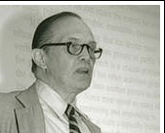
Hoe groot is het bewuste?
Deel één: Lees de volgende reeks cijfers in 15 seconden.
7 3 2 7 5 1 9
Schrijf nu alle cijfers zoals je die in je korte termijn geheugen hebt opgeslagen in de goede volgorde op een papier. Hoeveel cijfers heb je goed? Heb je ook ezelsbruggetjes gebruikt?
George Miller
”The Magical Number Seven, Plus or Minus Two
Deel twee: Lees de volgende reeks cijfers in 15 seconden.
2 5 7 1 8 2 4 6 3 2 7 5
Schrijf nu alle cijfers zoals je die in je korte termijn geheugen hebt opgeslagen in de goede volgorde op een papier.
Hoeveel cijfers heb je goed?
7 + 2

Slide 29

Tot slot
Kies één woord over wat je meeneemt van deze workshop..

